Slide 1
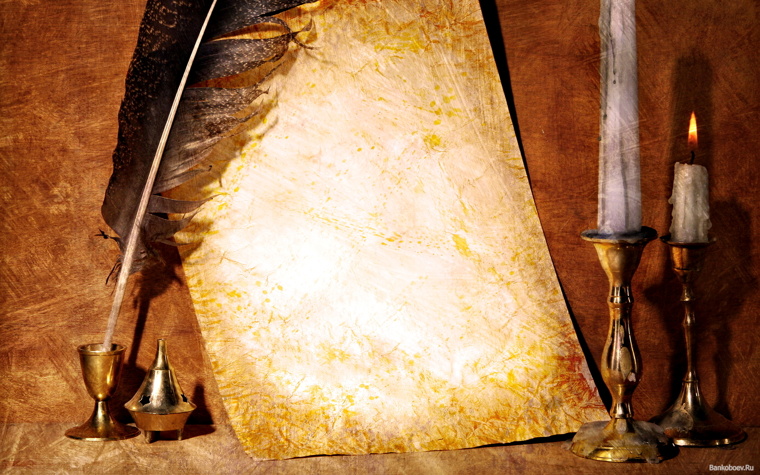
Видатні письменники
Франції

Slide 2
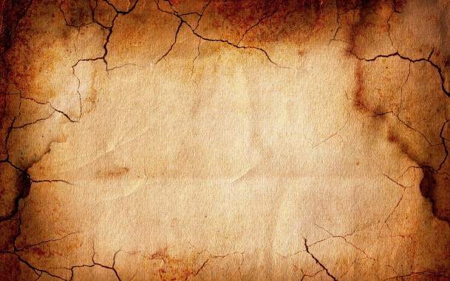
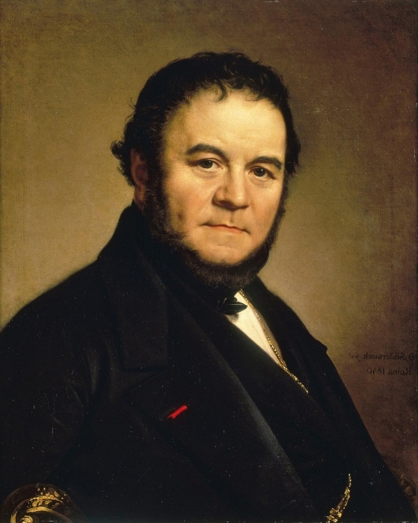
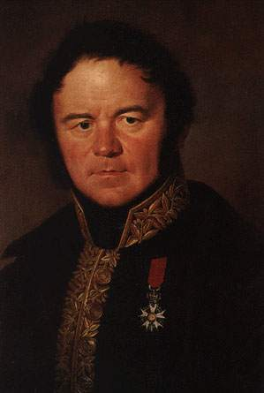
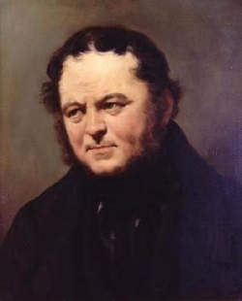
Анрі-Марі Бейль Стендаль

Slide 3
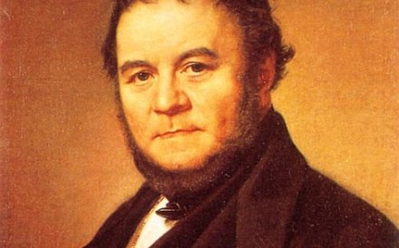
Народився в Греноблі на півдні Франції в сім'ї адвоката. Коли письменникові було 7 років , він втратив матір . Батько був вельми черствим і грубим чоловіком , тому ніжна натура хлопчика тяглася до дідуся по материної лінії , який прищеплював хлопчикові ідеали просвітництва: тягу до знань і служінню своїй Батьківщині , любов до мистецтва та літератури .

Slide 4
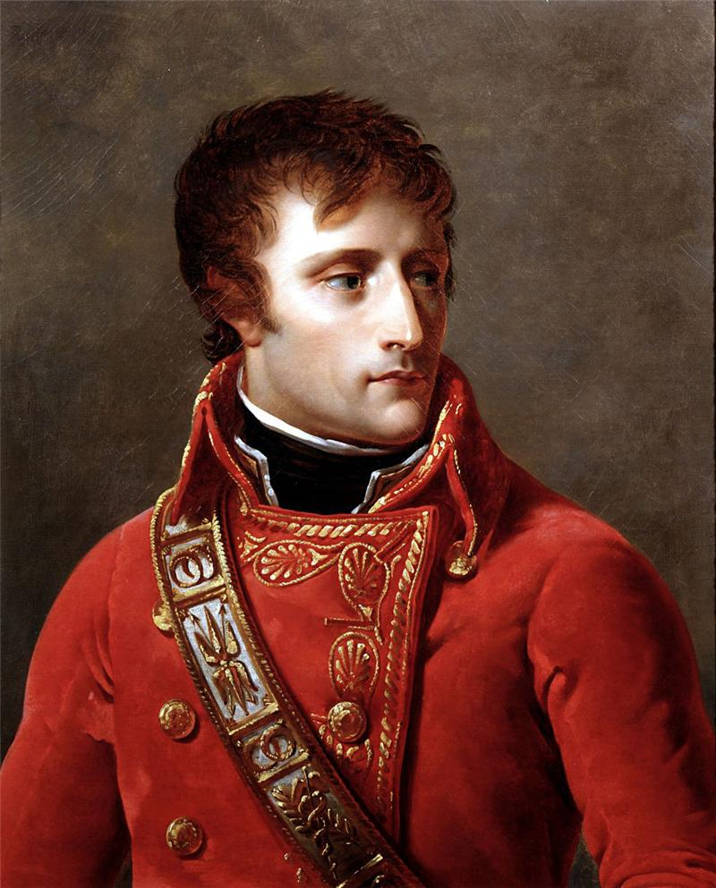
У 13 років хлопчика відправили вчитися в центральну школу Гренобля , де йому пророкували майбутнє інженера , у хлопця були явно виражені здібності до математики та інших точних наук. Великий вплив на юного Анрі справила особистість Наполеона , який вибився з низів суспільства , цей приклад зіграв головну роль у тому , що юнак вступив до армії Наполеона , з яким пройшов безліч країн : Німеччину , Польщу , Австрію , Росію. Після падіння Наполеона почався період Реставрації : аристократи повернули собі владу , намагалися відновити старі порядки , тобто свої привілеї. Вони переслідували однодумців Наполеона , тому Стендаль був змушений покинути Батьківщину і емігрувати до Італії , де і почалася його літературна діяльність , спочатку він писав книги про мистецтво Італії .

Slide 5

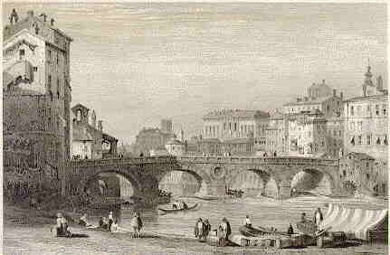
Хоча для Бейля ця країна і була чужою, вона стала для нього ще однією Батьківщиною , мало того в Італії відбувається дія його найбільших романів. Він був попросту захоплений цією країною: італійська опера , музика Чімарози і живопис Корреджо . Стендаль був у захваті від італійців і їхнього темпераменту , вважав його більш природним , ніж французький.
Італія , особливо Рим і Мілан , так полюбилися йому , що він навіть запропонував висікти на своєму могильному камені слова: " Enrico Beyle , Milanese " (" Енріко Бейль , Міланець " ) . А ще він любив італійських жінок , з цього часу все його життя це просто мемуари любовних пригод в Італії .

Slide 6
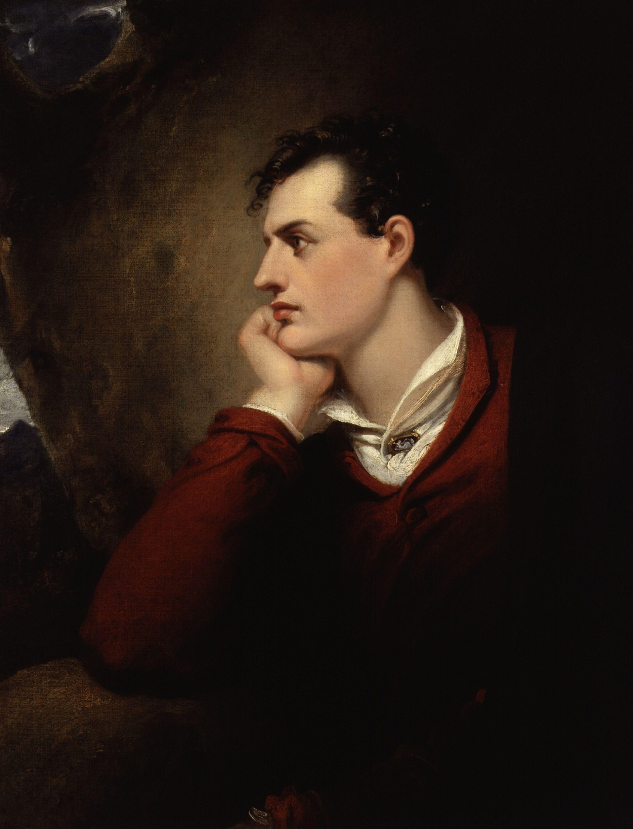
В 1806 році повернувся в армію як інтендант наполеонівських військ. Перебуваючи на службі в цій якості до 1814 року, побував але багатьох країнах Європи, був свідком Бородінського бою й втечі французів з Росії. В 1814-м виїхав в Італію, де подружився з Байроном.

Slide 7
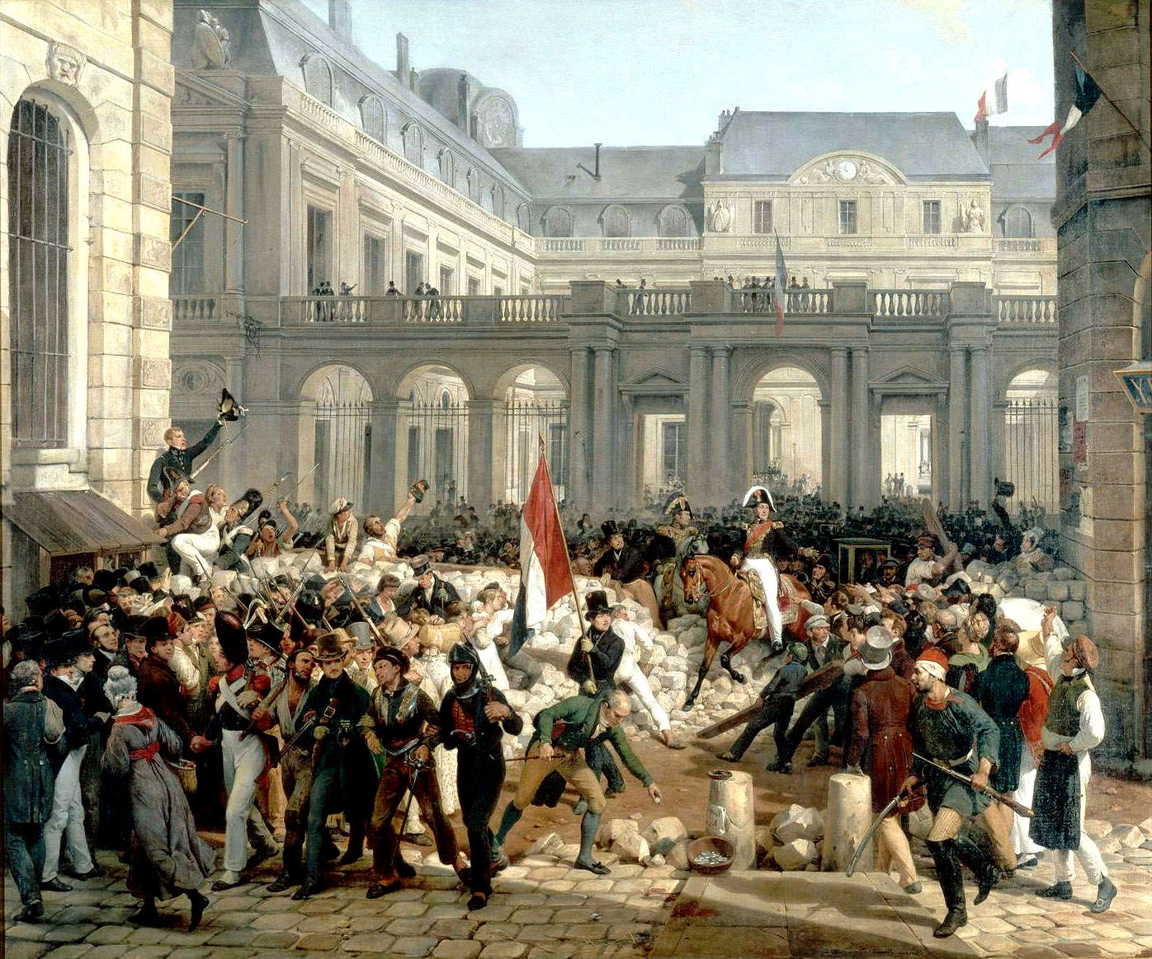
З 1821 року жив у Парижі, співпрацюючи із французькими й англійськими опозиційними видавництвами. В 1830 році став французьким консулом у Трієсті, потім у місті Чивитавеккья, де провів останнє десятиліття свого життя.

Slide 8






Найвідоміші твори

Slide 9
Раптова смерть від серцевого нападу 22 березня 1842 завадила дописати два романи
« Люсьєн Левен » і
« Ламьель ».

Slide 10
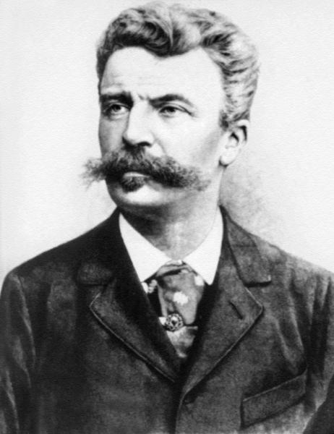
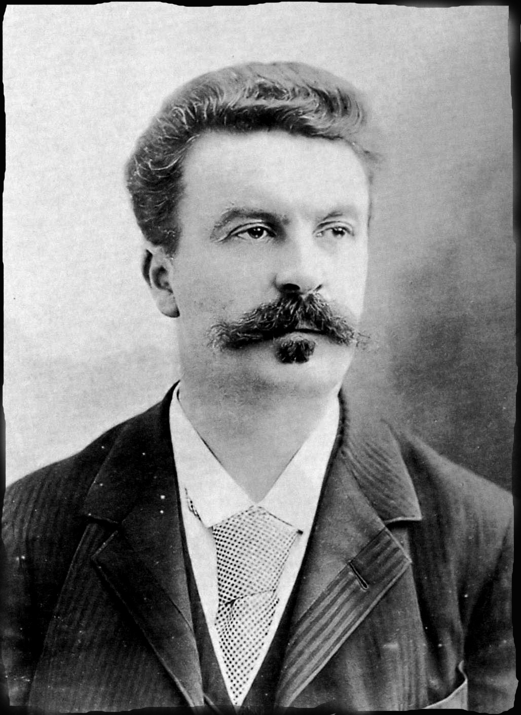
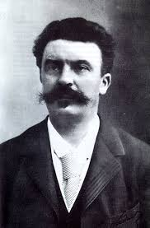
Анрі-Рене-Альбер-Гі де Мопассан

Slide 11
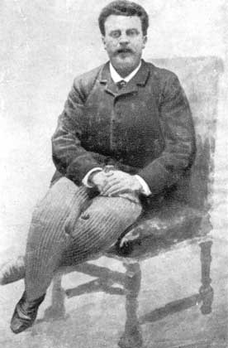
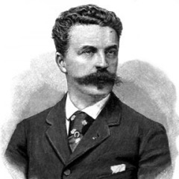
Народився в Нормандії в 1850 році. Батько його був з дворян, які розорилися, а мати з культурної буржуазної сім'ї . Можливо , любов до мистецтва Мопассан успадкував від батька. Той славився своєю любов'ю до музики , до живопису , до літератури. Після народження Ерве , другої дитини в сім'ї , подружжя розійшлося . Мати великого письменника переїхала в приморське місто Етрета .

Slide 12
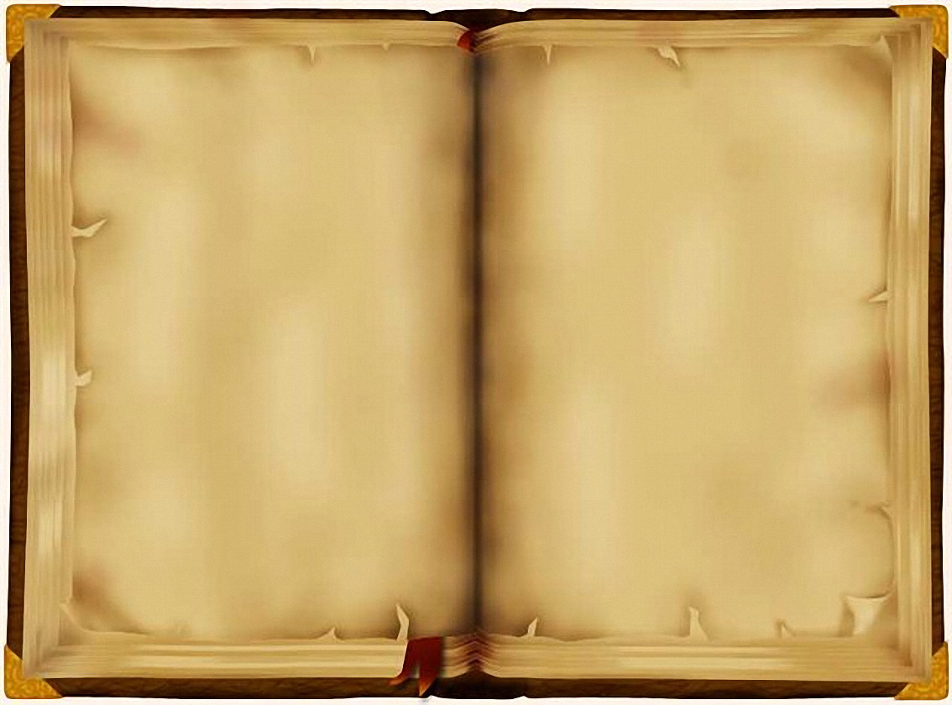
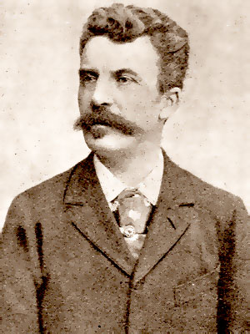
Гі де Мопассан був дуже активною дитиною , він досконально вивчив край , в якому провів своє дитинство.
Прекрасно знав життя простих селян , фермерів і рибалок , сам любив виходити з ними на море , рибалити , ставити вітрила. Все це знайшло своє відображення в його творчості.

Slide 13

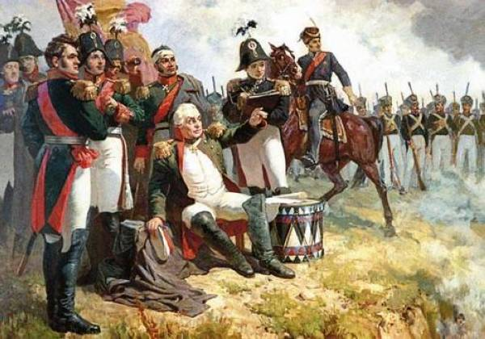
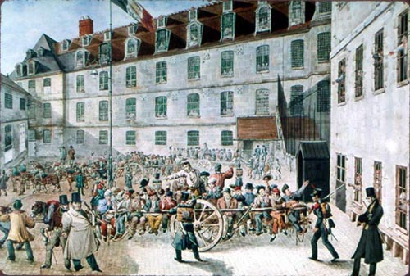
У 13 років хлопчика віддали в духовну семінарію. Будучи активним і бешкетним дитиною , він не зміг змиритися з суворою життям семінарії. Гі не раз збігав звідти додому і якось навіть написав забавне послання у віршах : «Давно від світу відчужений » , де сказано , що заживо ховати себе він не збирається , а хоче насолодитися усіма принадами життя.
У 16 років хлопець був відданий в ліцей , а в 20 Гі де Мопассан вступив на юридичний факультет , але тут розігралася війна. Замість навчання хлопця направили на франко- прусську війну.

Slide 14
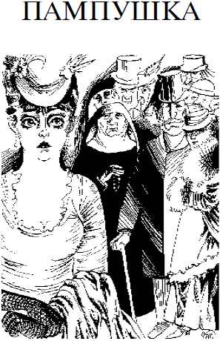
Слава письменника прийшла до Гі де Мопассаном в 1880 році , після успіху
« Пампушки» . Завдяки цьому він виклопотав собі 6 - місячну відпустку і повною мірою зайнявся творчістю.

Slide 15
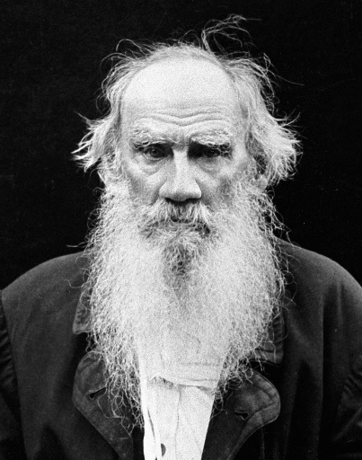
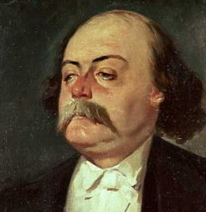
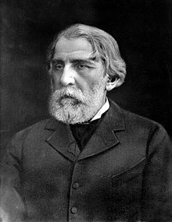
Наставники
Л.Толстой
Г. Флобер
І. Тургенєв

Slide 16


Шедеври

Slide 17
Гі де Мопассан - реаліст. У його творах докладний опис життя і побуту людей. Причому людей різних: дворян і простолюдинів , багатих і жебраків , освічених і «простих ». Гі де Мопассан не боїться зачіпати гострі , болючі питання нашого суспільства.
Крім того він хороший психолог. Письменник дуже тонко показує , практично « вивертає » душі своїх героїв , даючи читачеві шанс зазирнути туди .
Його герої - справжні , реальні біологічні істоти , схильні основним законам природи.

Slide 18
Надмірне розумове напруження позначилося на психіці письменника. Гі де Мопассан помер в 1893 році від паралічу мозку.

Slide 19


Дякую за увагу!

